Slide 1
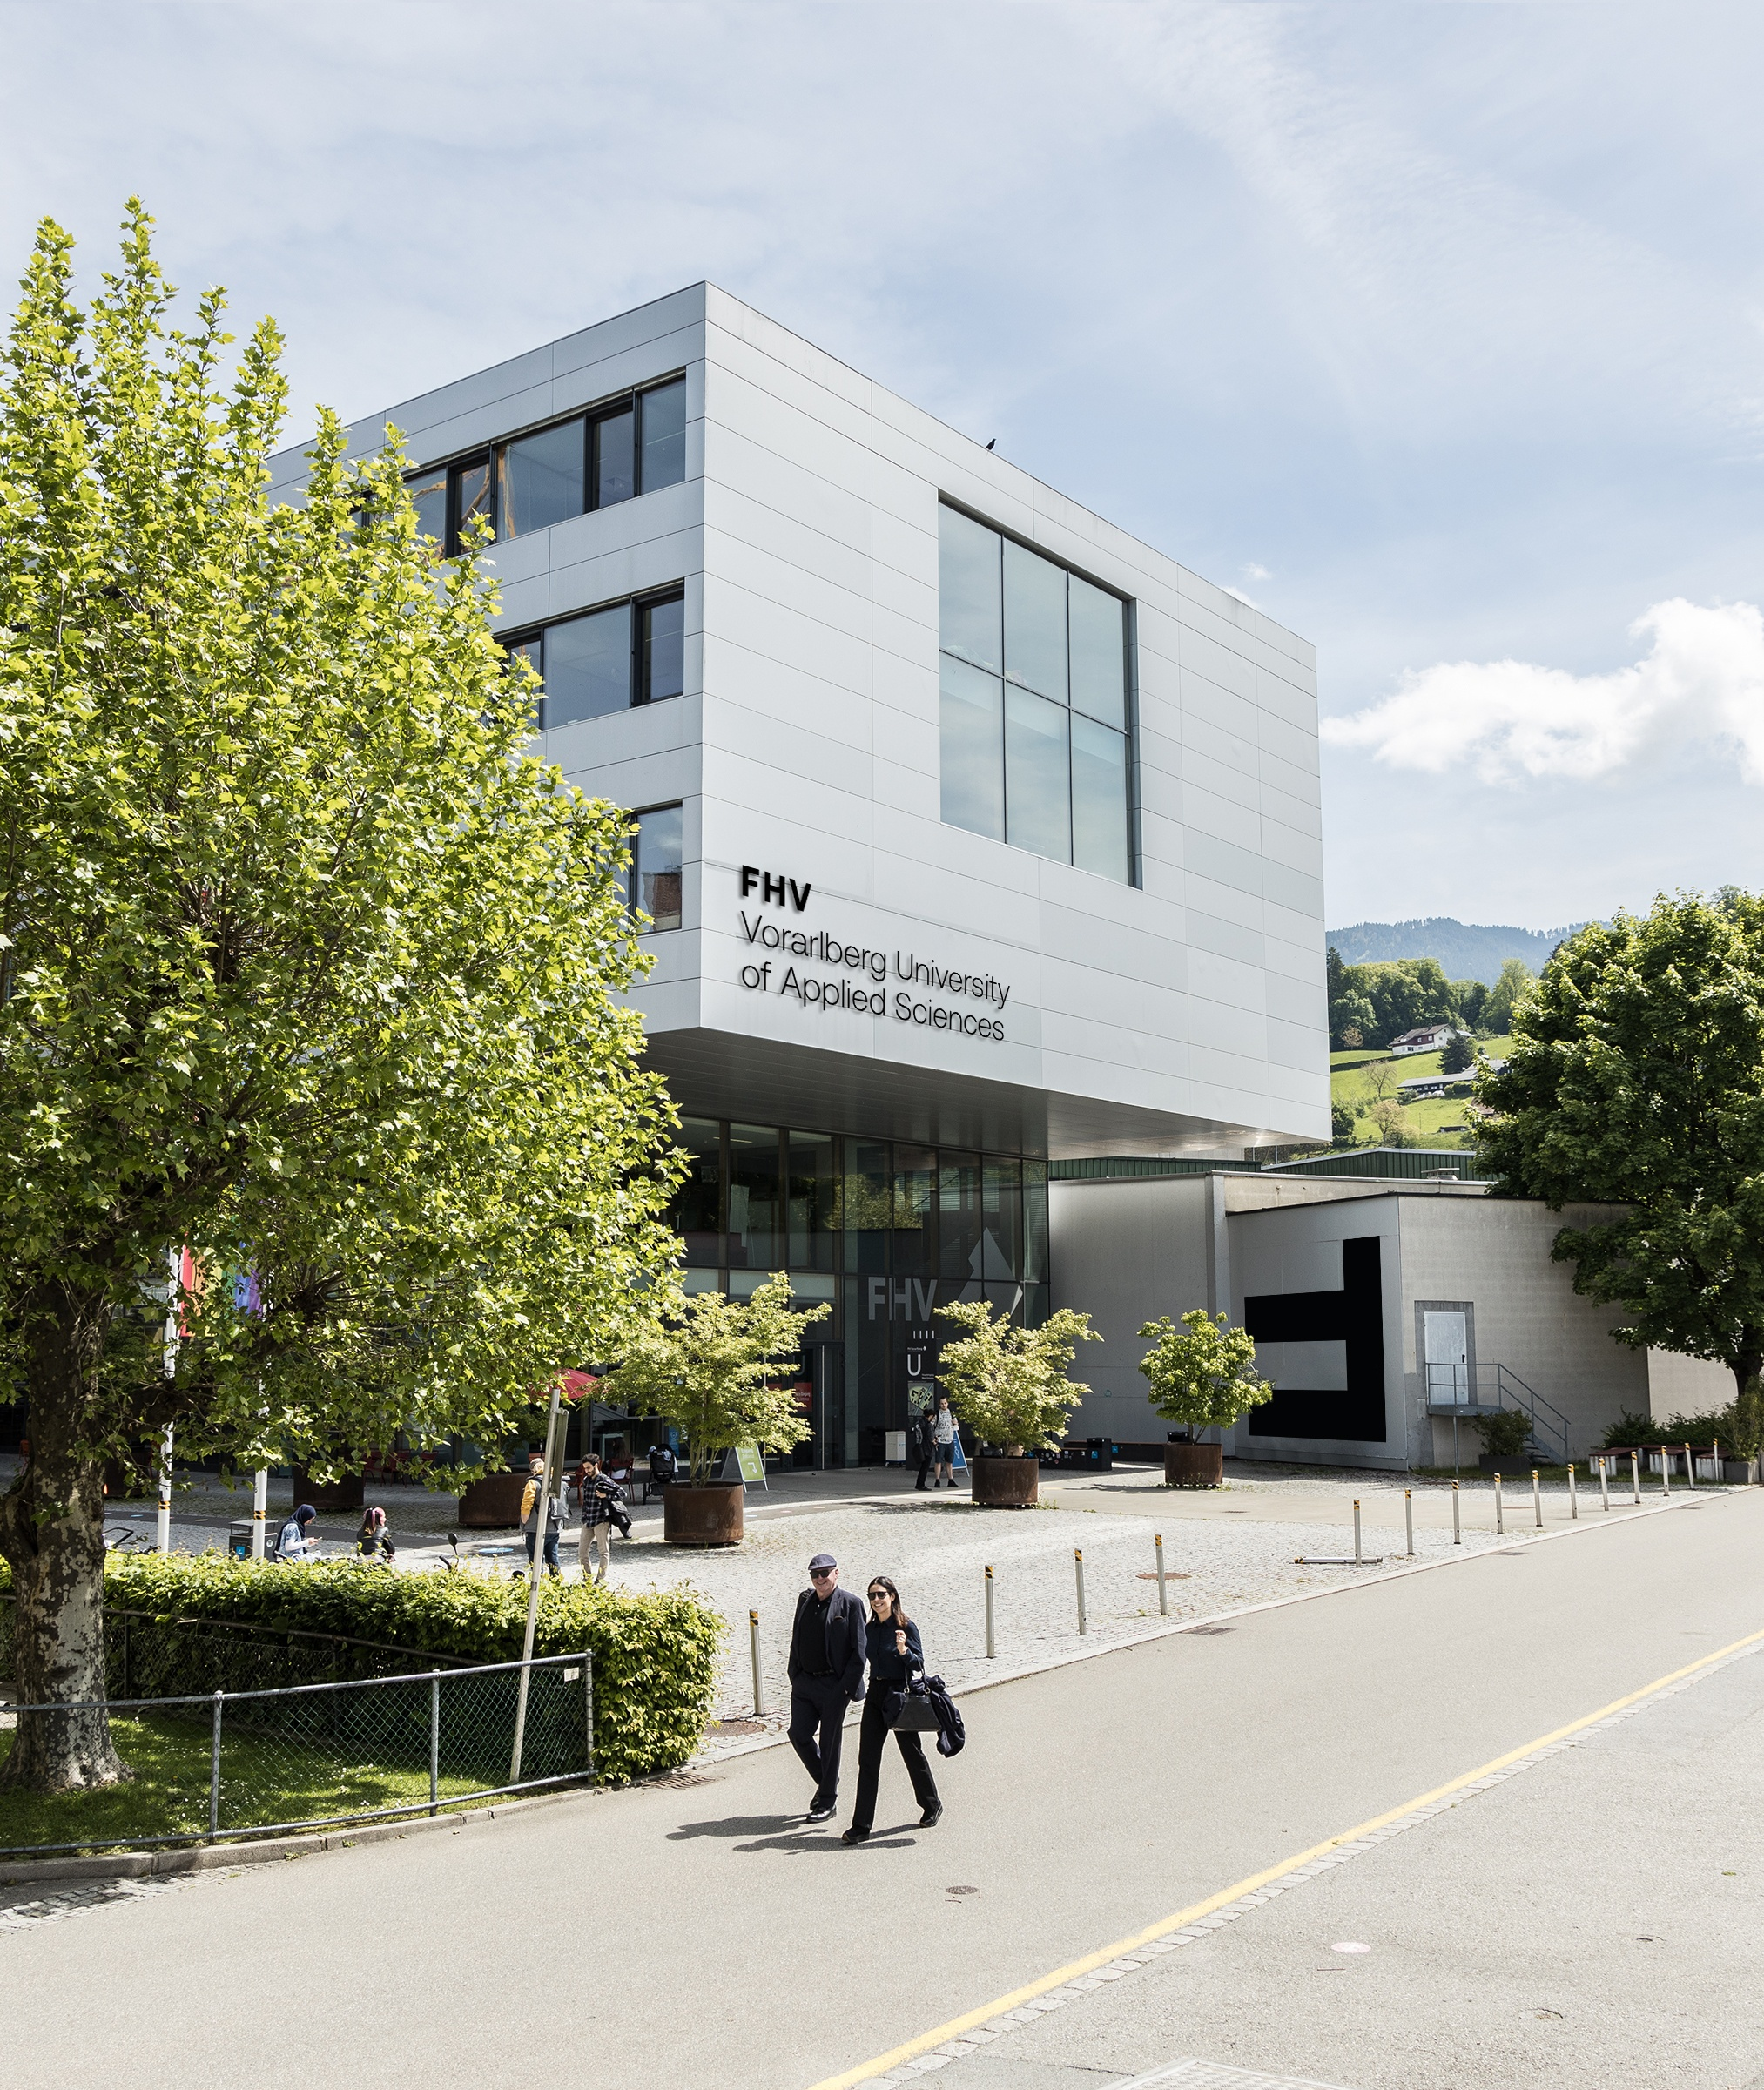
Besuch Gymnasium MOD am 12.10.2022
Prof. Dr.-Ing. Stefan H. Bonerz
FB Technik

Slide 2
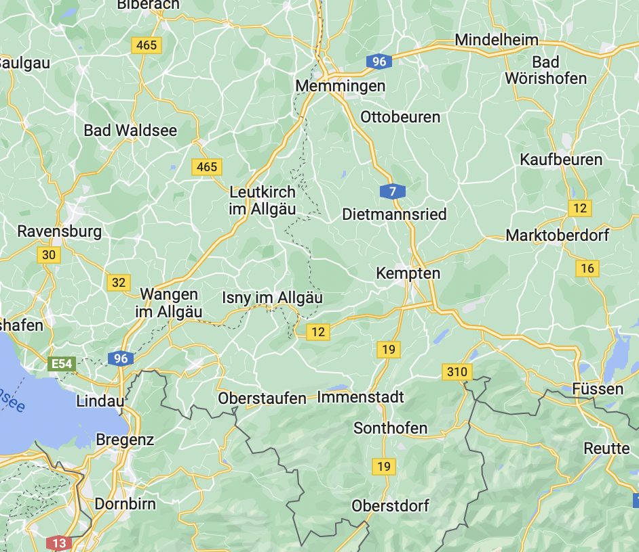
Lage
Adresse:
FH Vorarlberg, CAMPUS V Hochschulstraße 1
6850 Dornbirn Austria

Slide 3
Vorarlberg

Slide 4
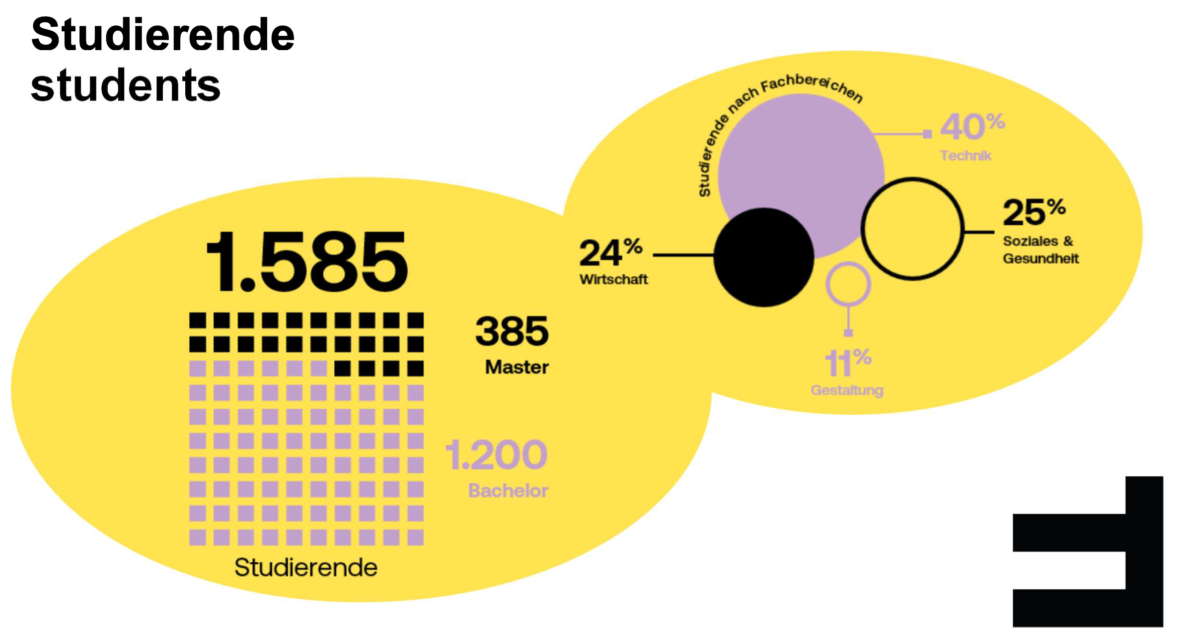

Slide 5
Überblick Bachelorstudien
Internationale Betriebswirtschaft BA
Elektrotechnik Dual BSc
Informatik BSc:
- Software and Information Engineering BSc
- Digital Innovation BSc
Mechatronik BSc
Mechatronik – Maschinenbau BSc
Wirtschaftsingenieurwesen BSc
Umwelt und Technik BSC
Soziale Arbeit BA Gesundheits- und Krankenpflege BSc
InterMedia BA

Slide 6
Impulsgebende Partnerschaften
Die Starken Partner:innen der FHV: regional vernetzt, international erfolgreich, gemeinsam stark
Notes:
Eingebettet in eine der wirtschaftlich stärksten Regionen Europas – starke Unternehmenspartnerschaften
Vorarlberg zählt zu den wirtschaftlich leistungsfähigsten europäischen Räumen. Die regionale Wirtschaft bietet eine hohe Branchenvielfalt, die spannende Möglichkeiten für praxisorientierte Projekte, Berufspraktika und vielfältige Jobchancen schafft.

Slide 7
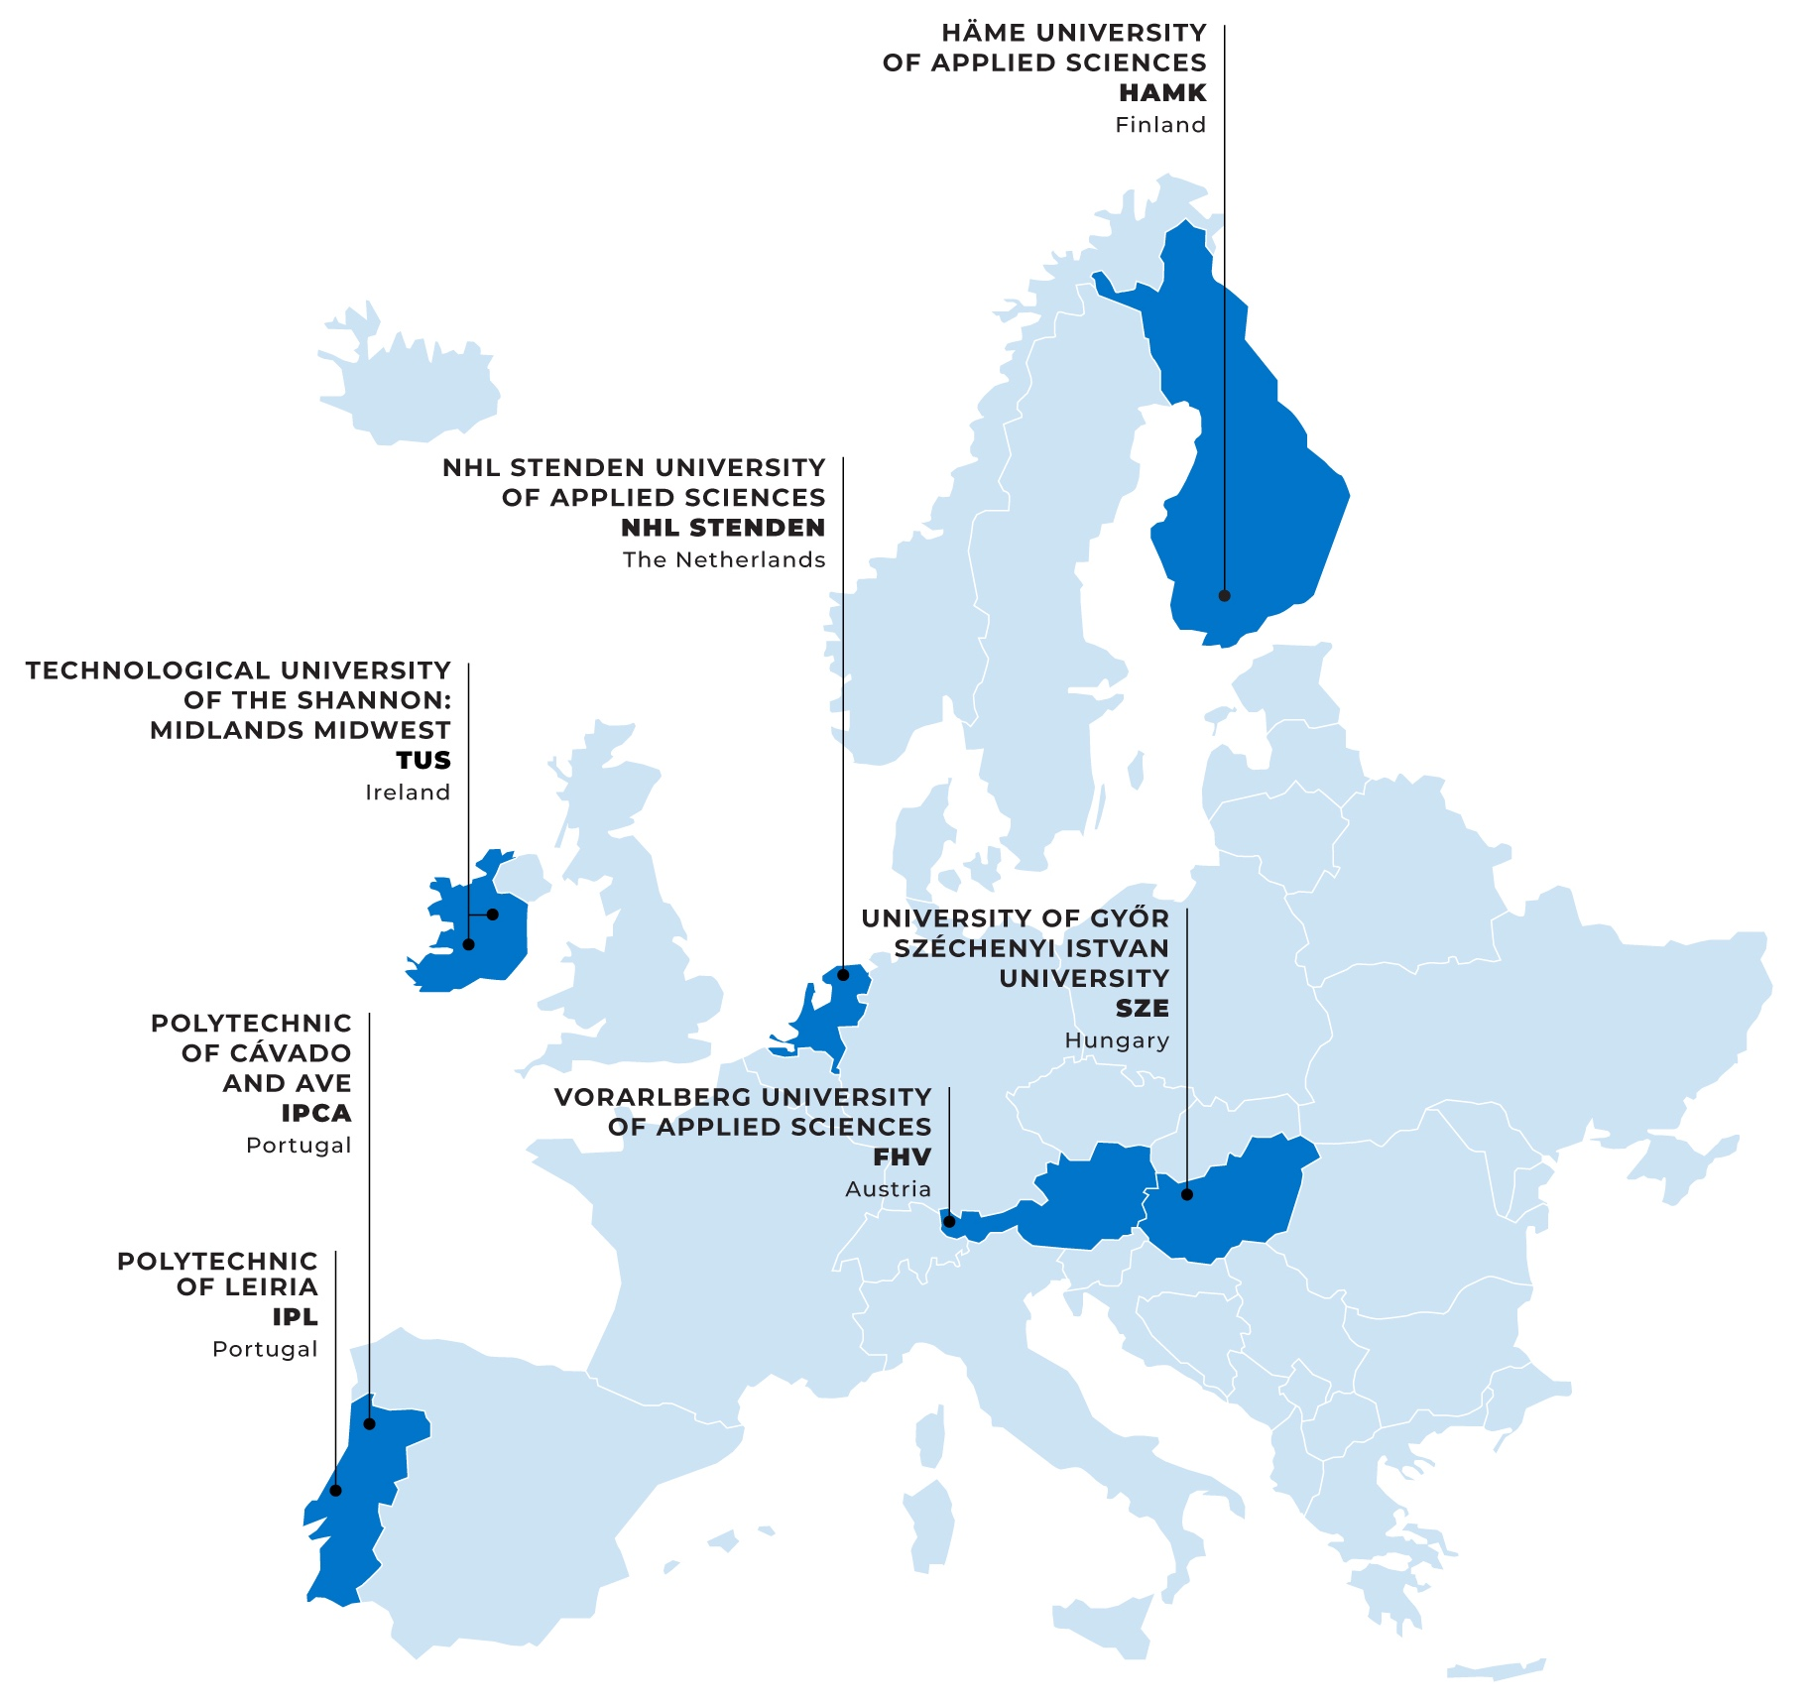
= Exzellenz-Netzwerk europäischer Hochschulen
Ziel: enge Zusammenarbeit und Ausbau der
gemeinsamen Angebote
(Geplante) Angebote für Studierende:
Short Advanced Programmes (SAP‘s): Kurzzeit-Programme, 1 – 8 Wochen
Mitarbeit im Student Council
Gemeinsam entwickelte Studienprogramme
Förderungen für Forschungsmobilität

Slide 8
Notes:
Eingebettet in eine der wirtschaftlich stärksten Regionen Europas – starke Unternehmenspartnerschaften
Vorarlberg zählt zu den wirtschaftlich leistungsfähigsten europäischen Räumen. Die regionale Wirtschaft bietet eine hohe Branchenvielfalt, die spannende Möglichkeiten für praxisorientierte Projekte, Berufspraktika und vielfältige Jobchancen schafft.

Slide 9
Wir sind Technik!
Mini-Vorlesung aus der Technik
Wie werde ich Wirtschaftsversteher:in?
Offene Diskussionsrunde zu einem aktuellen Wirtschaftsthema
VR/AR zum Anfassen
Wir tauchen in die Welt der virtuellen Welt
Pflege 2.0 – Mehr als nur ein Beruf!
Praxistraining und Workshop
Technische Labore der FHV
Einblick in praktische Anwendungen
….immer in Kombination mit den jeweiligen Studienmöglichkeiten
Unser Programm für euch!
START: 9:30 Uhr
ENDE: ca. 15:30 Uhr
Studienorientierungstag an der FHV

Slide 10
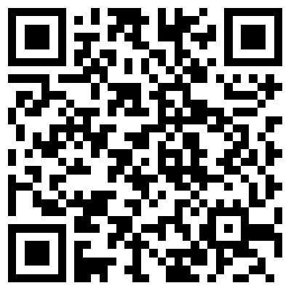
ToDo
Einteilung in 5 Gruppen
Wahl eines Gruppenkoordinators pro Gruppe
Pro Gruppe wird eine Agenda verteilt
Mittagessen ist frei
Notes:
Eingebettet in eine der wirtschaftlich stärksten Regionen Europas – starke Unternehmenspartnerschaften
Vorarlberg zählt zu den wirtschaftlich leistungsfähigsten europäischen Räumen. Die regionale Wirtschaft bietet eine hohe Branchenvielfalt, die spannende Möglichkeiten für praxisorientierte Projekte, Berufspraktika und vielfältige Jobchancen schafft.

Slide 11
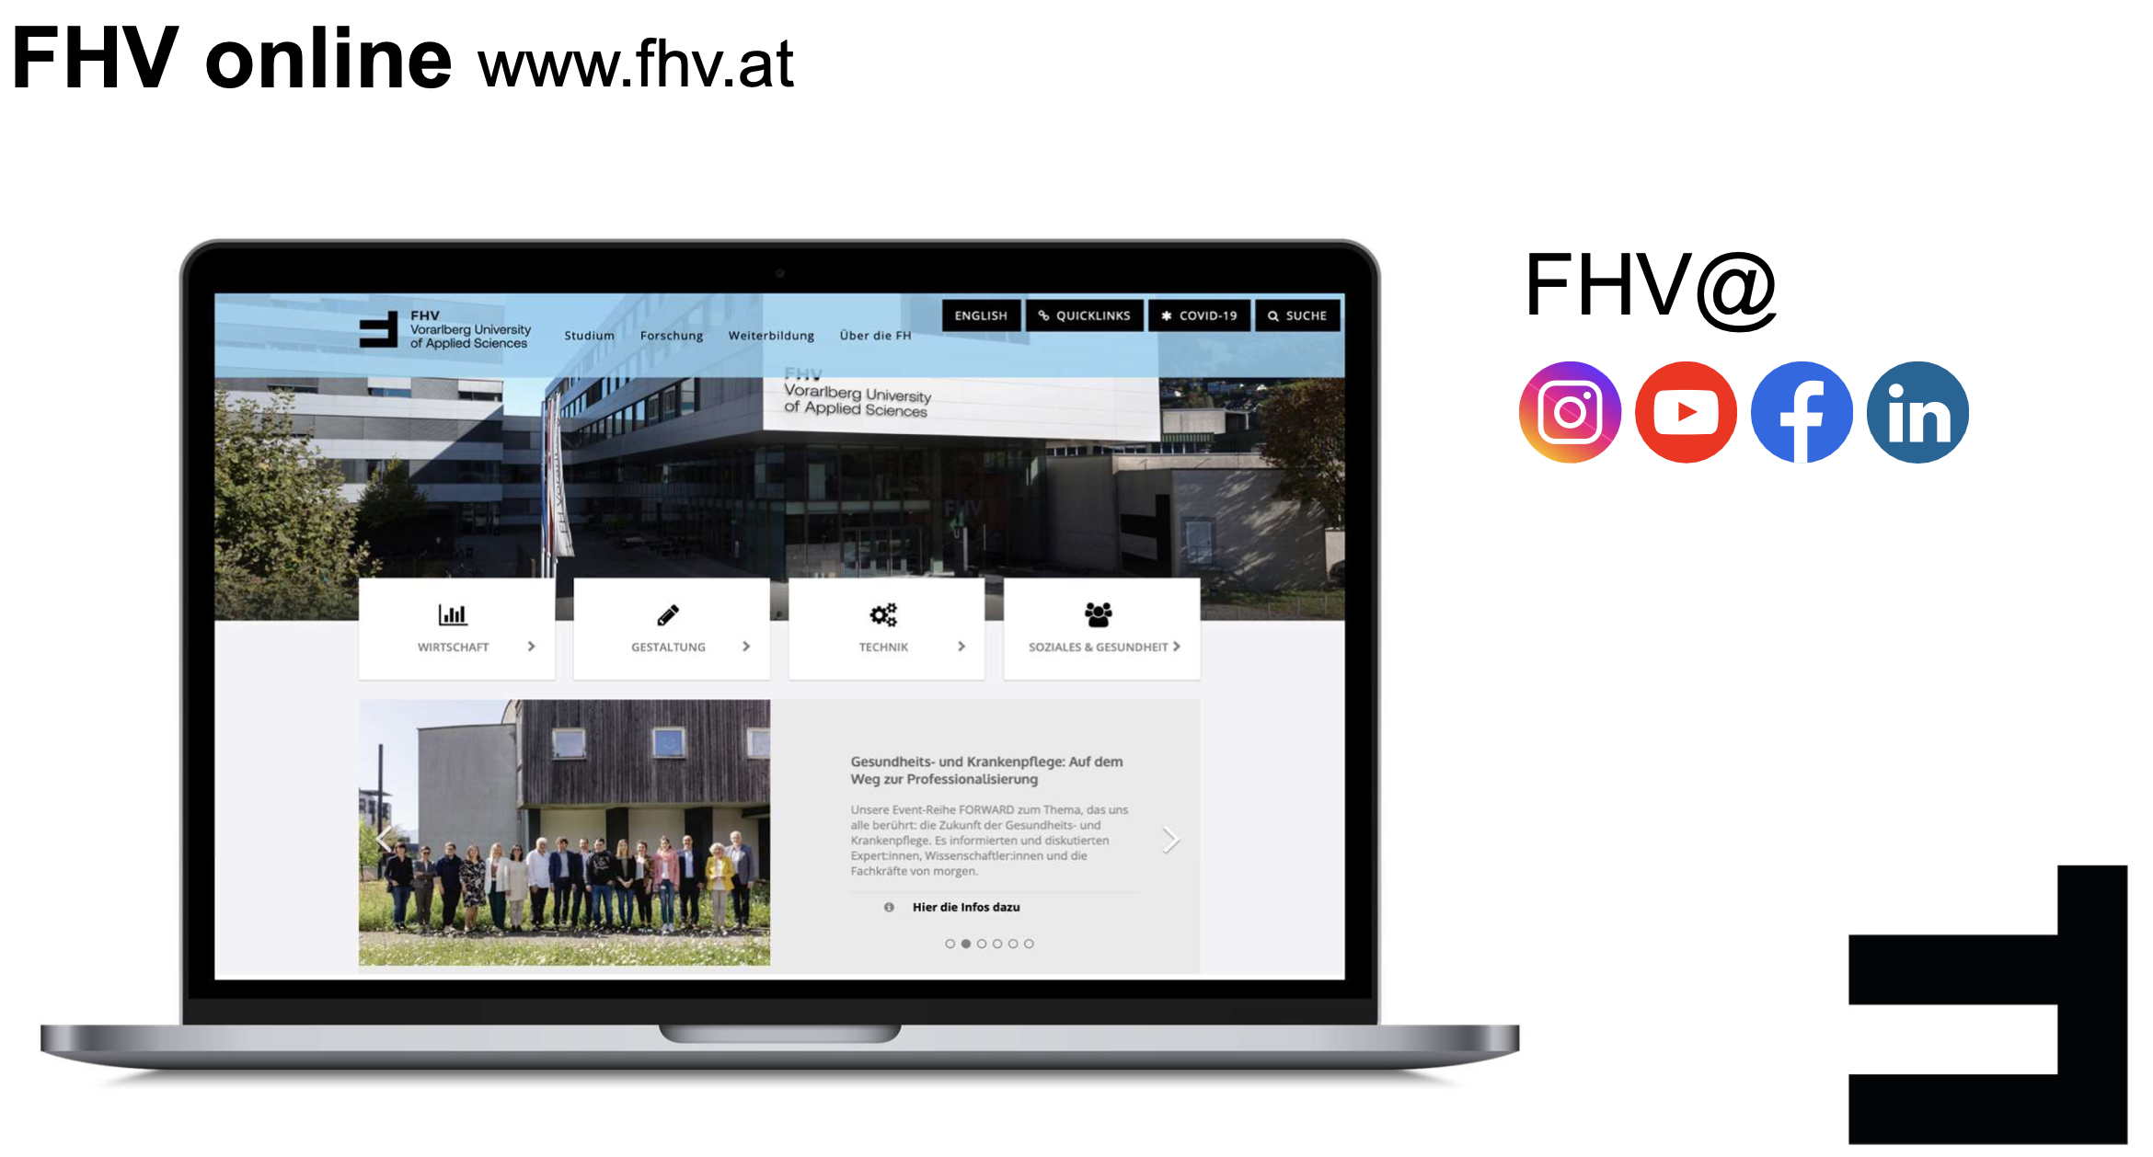
Notes:
Eingebettet in eine der wirtschaftlich stärksten Regionen Europas – starke Unternehmenspartnerschaften
Vorarlberg zählt zu den wirtschaftlich leistungsfähigsten europäischen Räumen. Die regionale Wirtschaft bietet eine hohe Branchenvielfalt, die spannende Möglichkeiten für praxisorientierte Projekte, Berufspraktika und vielfältige Jobchancen schafft.

